Slide 1

Offre Timspirit
Le Sourcing Management Office
Mai 2010

Slide 2
Pitch (v0.1)
(Olivier)

Slide 3
Enjeux et objectifs d’un Sourcing Managment Office
Bien piloter ses prestataires
Optimiser ses coûts
Motiver ses internes
Aligner leur activité opérationnelle avec la vocation de l’organisation, améliorer la qualité perçue par les métiers / les clients, rendre visible la valeur et concrétiser le partenariat
Obtenir de la valeur
Elévation de la performance, nouvelles compétences, proactivité, prise d’une part des risques, retours d’expérience
Conserver le bon niveau de contrôle
Gagner en agilité
Le bon modèle de delivery, avec les bons profils, un bon niveau d’engagements, de l’amélioration continue vue de bout en bout
La possibilité de faire appel à un back office, un mode « veille » activable lors des baisses d’activité, un réseau d’experts accessibles
Vérifier le respect des engagements, la mesure des progrès et avoir une large étendue de leviers pour agir en cas d’écart

Slide 4
Le sourcing Management Office
Une équipe
Multidisciplinaire
En délégation totale, partielle ou en mode coaching
Un mode de fonctionnent
Un modèle de pilotage éprouvé
Des processus opérationnels « clé en main »
Des outils
Pour assurer le contrôle des prestations
Pour accélérer la mise en œuvre / les plans de progrès
Un seul objectif Bien piloter ses prestataires

Slide 5
Quelques illustrations des bénéfices du bon pilotage
Industriel de la santé :
Acteur européen de l’énergie
Grande administration
Pour le support et la maintenance applicative, réduction du budget à périmètre constant > 20%
Capacité à augmenter le périmètre de 30% en n’augmentant les coûts que de 10%
Pilotage interne focalisé et dédié permettant aux « MOA » de consacrer plus de temps à la qualité des entrants et à l’anticipation
Pour l’ensemble des activités de production informatique, doublé l’activité externalisée à nombre d’interne constant
Tableaux de bord homogènes et agrégés permettant de démontrer que l’organisation est en phase avec les attendus
Maturité augmentant et qualité des réponses aux appels d’offres augmentant avec le temps
Capacité à digérer un surcroit d’activité avec un budget en baisse → pilotage par la valeur et par les risques des prestataires
Elimination des problèmes de qualité perçue par les utilisateurs → sujet adressé en gouvernance
Internes focalisés sur l’optimisation (future) plutôt que sur les incidents passés

Slide 6
Définition des équipes sur Sourcing Management Office
Une équipe
Fiches de poste génériques
Activités à réaliser et responsabilité
Compétence : technologiques, professionnelles et personnelles
Postes possiblement assurés par Timspirit
En délégation totale ou partielles
Postes possiblement assurés par le client
La fiche de poste aidant à identifier l’écart de compétence → formation
Timspirit pouvant soutenir le collaborateur en mode pédagogique ou coaching
Un mode de fonctionnent
Des outils

Slide 7
Les modes de fonctionnement du Sourcing Management Office
Une équipe
Le modèle de pilotage
Les comités (instances de suivi et de décision) à mettre en place
Fréquence, ordres du jour type
Participants internes et externes
Cinématique entre les comités et communication générale
Les indicateurs de niveau de suivi
Faisceau d’indicateurs communs et minimaux à mettre en place sur chaque prestation
Consolidés à chaque étage du management pour un état des lieux approprié et en continu du sourcing
Les processus opérationnels
Liés aux fondements de la prestation : signalisation d’incident, management des problèmes, pilotage de la demande
Transverse à toutes les activités : contrôle financier, construction et atterrissage budgétaire, contrôles et audits, processus d’escalade hiérarchique, mise en place d’une cellule de crise
Un mode de fonctionnent
Des outils

Slide 8
Les modes de fonctionnement du Sourcing Management Office
Une équipe
Les outils du pilotage
Comptes rendus de comité : standards orientés relevé de décision et plan d’actions
Stockés et partagés (avec politique de droits attribués) et vue multi entrée (décisions par domaine, actions par acteur responsable…)
Indicateurs et tableaux de bord consolidés à chaque étage de management
Les processus opérationnels
Procédure standard personnalisable lié à chaque processus
« Manuel d’utilisation » des prestations pour acteurs SI ou acteur client + « outils du marketing » (triangles, fiches, posters)
Un mode de fonctionnent
Des outils

Slide 9
Une approche en stream disjoints
Le modèle de pilotage
Les acteurs
La cinématique
Les processus opérationnels
Les outils opérationnels
Temps 1
Temps 2
Temps 3
Les outils du pilotage
La gestion des compétences

Slide 10
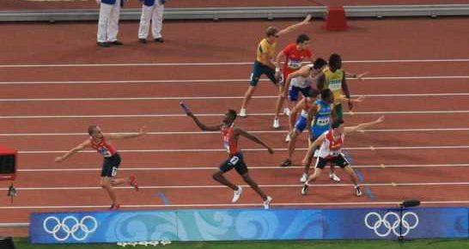
Notre promesse : la sécurisation du niveau de qualité de la prestation fournie

Slide 11
contenu et mise en oeuvre

Slide 12
Principes
effort de conception itératif
V1 :
outils bureautique classiques + sharepoint.
Process model + process prioritaires pour RFF
V2 :
Processus additionnels
Éventuellement bascule partielle sur outils plus orientés workflow/bases de données (qlikview, sharepoint, bonita, …)
Alignement sur eSCM
Indiquer les pratiques mises en œuvre dans les outils
Alimentation du mode d’emploi au fur et à mesure

Slide 13
TOM : process model
4 Rôles :
Pilote contractuel
Service manager
SMO
Utilisateurs
3 étages de gouvernance :
Stratégique
Performance
opérationnel

Slide 14
Focus initial
Dans eSCM, on parle de « domaines » de bonnes pratiques. Certaines bonnes pratiques s’implémentent par des processus, d’autres par des activités plus ponctuelles (exemple : planifier la réversibilité).
Pratiques Permanentes
Stratégie de Sourcing
Gestion de la Valeur
Conduite du changement Organisationnel
Gestion des connaissances
Gestion des Risques
Gouvernance
Gestion des Relations
Gestion des Ressources Humaines
Gestion des Technologies
Phase Analyse
Phase Démarrage
Phase Fourniture
Phase Réversibilité
Planification
Analyse des Opportunités
Evaluation des fournisseurs
Management des services sourcés
Planification et Exécution de la réversibilité
Approche du Sourcing
Contractualisation
Transfert des services

Slide 15



Modèle de gouvernance
Principe général : délégation assistée et contrôlée – on traite les sujets au plus près du terrain, avec un soutien méthodo, et on escalade ce qui doit l’être.
SNCF Voyages.SI
Dispositif Centres de Services
Direction client
Contract Manager *
CENTRES de SERVICES
SMO
Services Manager **
Direction des CDS
Opérationnel
Front Office
Utilisateurs de la prestation
Back Office
Relation de gouvernance et pilotage
Collaboratif
Relation de delivery
Relation de délégation / sous-traitance
Relation de soutien, appui, accompagnement

Slide 16




Modèle de processus
Processus stratégiques (centralisés)
Processus support à la gouvernance
(Centralisés)
Définir la stratégie, contrôler les résultats.
Comité direction
Gérer le portefeuille de prestations et prestataire
Achat & transitions
(coordonnés)
Processus de pilotage (Service)
Processus de pilotage (Contrat)
Gérer la relation
Piloter les performances
(SLA, Reporting)
Gérer les finances
Conduire le changement
Gérer le cycle d’achat
Anticiper et Allouer les capacités
Gérer le contrat
Gérer les connaissances
Piloter L’amélioration continue
Gérer les changements
Gérer la sécurité
Gérer les transition & les transformations
Gérer les méthodes
Processus opérationnels (décentralisés)
Gérer les incidents & les crises
Gérer les risques
Gérer les demandes
de services
Gestion de projets
Gestion de la production
Auditer
Gérer la réversibilité
Gestion des Ressources humaines
Assistance
Demandes
Pilote de prestation
(« service manager »)
Utilisateurs
Direction
Pilote contractuel (« vendor manager »

Slide 17
2 sources pour avancer sur les processus : mission SNCF (F.Cales) et S2E (F. Cales/G. Chirol)

Slide 18


GOV01, GOV02, GOV03, GOV04, MGT01
Déployer et piloter la gouvernance Processus, Activités et livrables, rôles and responsabilités
SNCF Voyages.SI
E-Scm
Activités et Processus
E0 – Etablir la politique de sourcing
Politique de sourcing
P
E3– Définition des processus de sourcing
-
E1 - Gestion des prestataires
X
P
COPIL
Sourcing
V
P
E4– Mettre en place la gestion du sourcing
E2– Gestion des parties prenantes internes
CODIR
P
Intégré au projet
E5–
Diffusion
P
Comité de suivi des contrats d’application
V
Existe, documenté
P
X
-
Fait, non formalisé ou en cours
X
Non fait
Activités & Processus | Commentaires
E0 | Définir les systèmes, mécanismes et processus, les fonctions et rôles clés, les guides.
E1 | Identifier les points de contact avec les prestataires, décrire les interfaces, répondre aux demandes des prestataires, indicateurs sur la qualité de la relation
E2 | Mettre en place l’équipe qui va s’interfacer avec les prestataires. Identifier les parties prenantes internes impliquées, définir les mécanismes de coordination, définir la gestion des problèmes internes, mettre en place le mode de management. Assurer la continuité en cas de changements des acteurs internes
E3 | Mettre en place et documenter les processus et les livrables attendus, définir le mode de contrôle des processus, suivre la conformité. Gérer et suivre la mise en oeuvre des processus de sourcing dans l’organisation (communication, formation, rôles et responsabilités), vérifier
E4 | Allouer les ressources appropriées et formées. Créer un plan détaillé de gestion du sourcing (relations, fourniture de services, gestion du personnel, ...)
E5 | Diffuser et communiquer
Rôles et responsabilités
ACTEURS | E0 | E1 | E2 | E3 | E4 | E5 | E6 | E7 | E8 | E9
CODIR | A | A | A | A | A | A | A | - | - | -
COPIL SOURCING | R | R | R | R | R | R | R | - | - | -
Support Sourcing | C | C | C | C | C | C | - | - | - | -
Donneurs d’ordre | C | C | C | C | C | C | - | - | - | -
Pilote de Contrat | C | C | C | C | C | C | - | - | - | -
Organisation (UA) | - | - | - | - | - | - | I | - | - | -
SNCF Voyages.SI | - | - | - | - | - | - | I | - | - | -
STELSIA | - | - | - | - | - | - | I | - | - | -
NOVIASERV | - | - | - | - | - | - | I | - | - | -
Prestataires | - | - | - | - | - | - | I | - | - | -
 | - | - | - | - | - | - | - | - | - | -
 | - | - | - | - | - | - | - | - | - | -
A
accountable
R
responsible
C
consulted
I
informed
Instances
Rôles

Slide 19
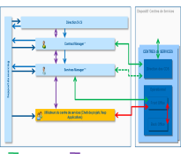
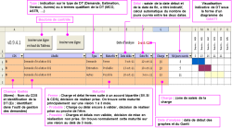
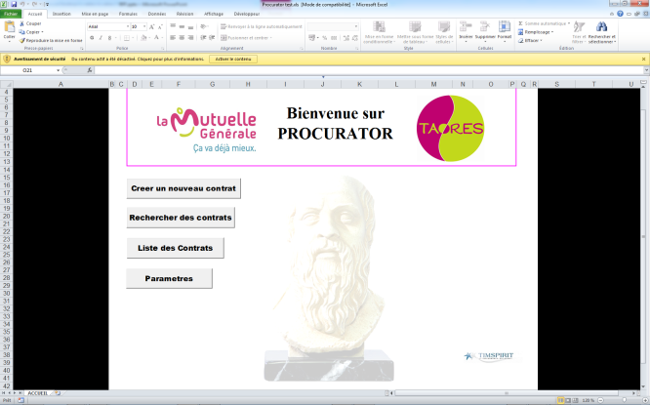
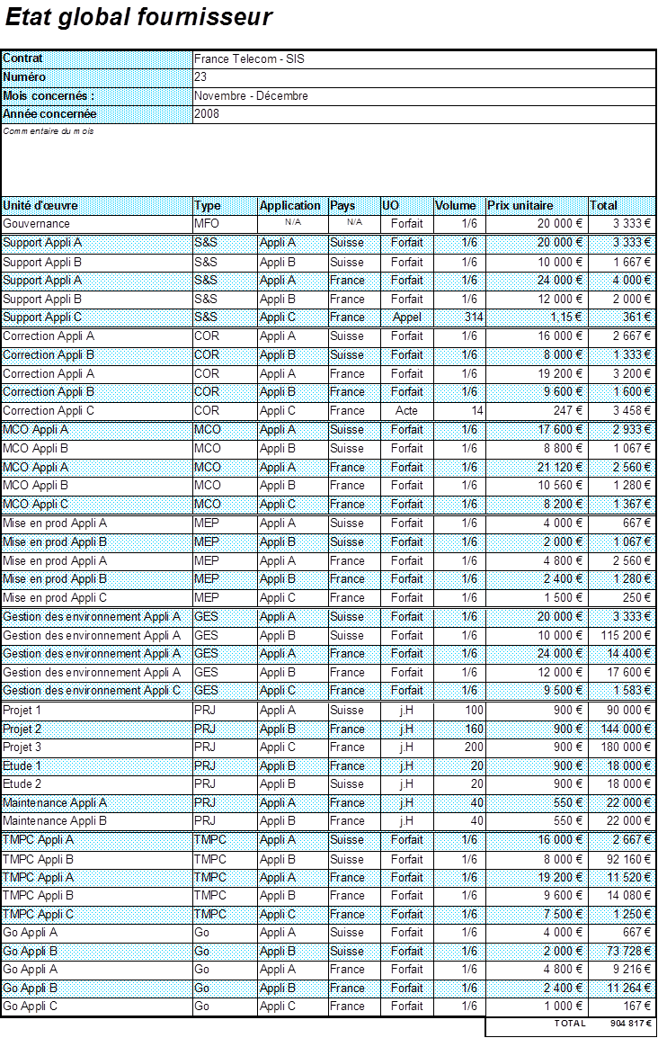
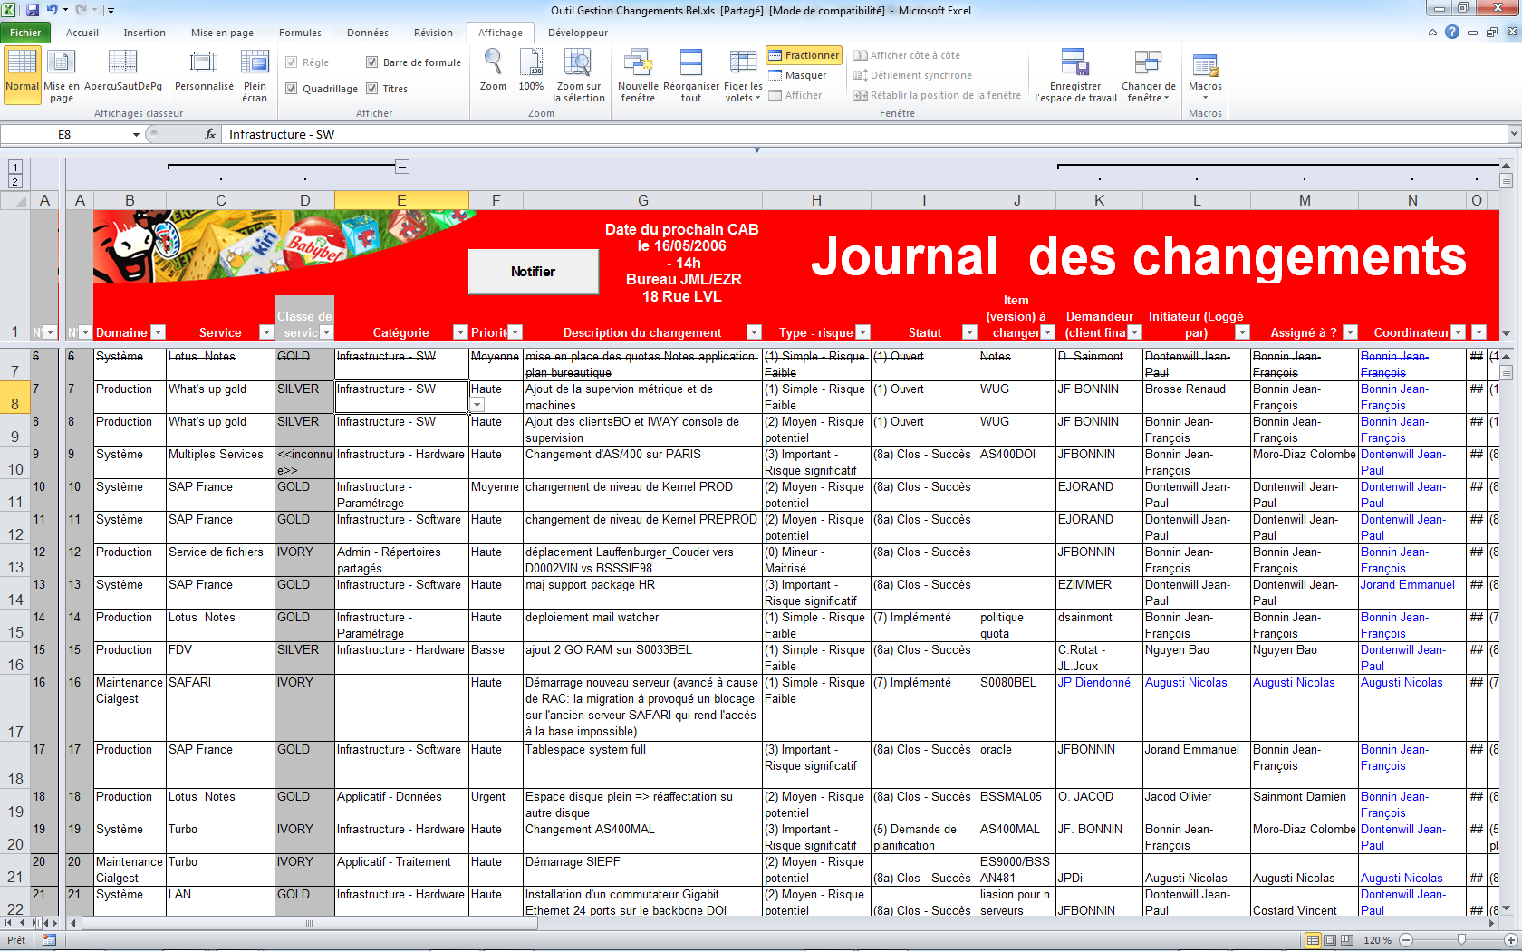
Outils prioritaires
Timspirit a mis au point un ensemble cohérent d’outils de pilotage opérationnel, de templates documentaires, de pratiques qui accélère la mise en œuvre d’une gouvernance efficace
Richard
Victor
??
Gouvernance
Fiches Rôles et responsabilités, agenda des comités, escalades et autorités, fiches processus
Gestion financière
Gestion des demandes, suivi budgétaire et financier
Gestion contractuelle
Fiches et outils de pilotage des contrats
Kit contrats
Gestion documentaire centralisée
Richard
Renaud
Pilotage opérationnel
suivi des incidents, changements, suivi de plan d’action
Accès sécurisé par rôles
Managers, acteurs opérationnels
Prestataires
Pilotage et alertes
Tableau de bord de synthèse. Consolidation des indicateurs, executive reports

